Slide 1
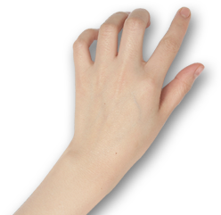
R
H
U
SAĞLIĞININ TEMELLERİ
KİŞİLİK VE KİŞİLİĞİN GELİŞİMİ

Slide 2
KİŞİLİK NEDİR?
1
2
İÇİNDEKİLER
KİŞİLİĞİN OLUŞUMU
KİŞİLİĞİN GELİŞİMİ
4
KİŞİLİK KURAMLARI
3

Slide 3
Bireyi başkalarından ayıran, bireyin doğuştan getirdiği ve sonradan kazandığı özelliklerin bir bütünüdür.
kişilik biriciktir, ayırt edicidir, sürekli ve tutarlıdır.
kişilik, yaşam süreci içinde yavaş yavaş oluşur ve birdenbire değişmez, değişime karşı dirençlidir.
Kişilik davranışın temelini oluşturur.
kişilik mizaç ve karakterin birleşmesiyle oluşur.
Kişilik
Kişiliğin Doğuştan Gelen Yönüdür
Genelde Fizyolojik Kaynaklı Ve Kolay Kolay Değişmeyen Yanıdır.
(İçedönüklük, Sinirlilik, Heyecanlı Olma)
Kişiliğin sonradan kazanılan yönüdür.
bireyin, toplumsal yaşam içerisinde bulunduğu topluma göre kazanmış olduğu kişilik özellikleridir.
(dürüstlük, yalancı olmak, misafirperver olmak)
MİZAÇ
KARAKTER

Slide 4
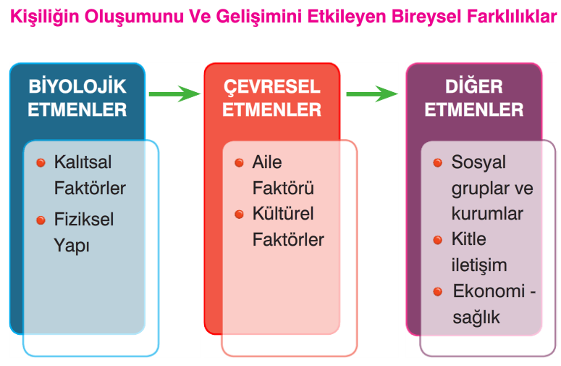
Notes:
Biyolojik Faktörler: bedensel özellikler, huy, cinsiyet
Fizyolojik Yapı: hipofiz bezi-cücelik, cüsselik tiroid bezi-gerginlik, huzursuzluk, tembellik ve uyuşukluk
Çevresel Faktörler: aile, arkadaş grubu, eğitim
Kültürel Faktörler: inanç ve Değerler
Bilinçaltı Faktörleri: geçmiş Yaşantılar

Slide 5
KİŞİLİK KURAMLARI
TEMEL EĞİLİM KURAMI
PSİKODİNAMİK KURAM
PSİKO SOSYAL KURAM
SOSYAL DAVRANIŞÇI KURAM
HÜMANİSTİK
(FENOMOLOJİK) KURAM

Slide 6

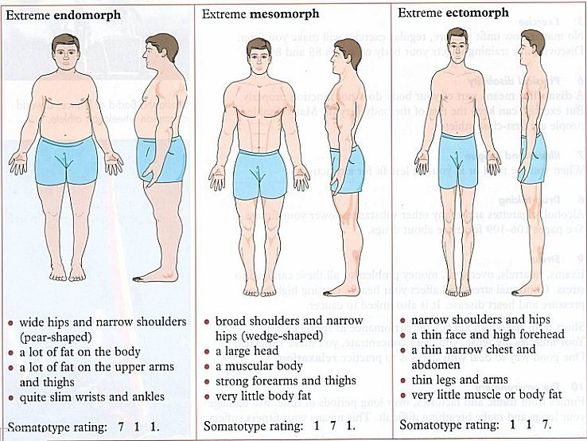
  1- TEMEL EĞİLİM KURAMI
EKTOMORFİ(ASTENİK TİP)
genellikle narin ince, uzun beden yapısı içinde utangaç, içe dönük, sakin, duygusal insan tipidir.
MEZOMORFİ(ATLETİK TİP)
Genellikle kemik ve kasları gelişmiş beden yapısı içinde hareketlilik, enerjik olma ve atılganlık özelliği gösteren insan tipidir. Liderlik özeliğine sahiplerdir.
ENDOMORFİ(PİKNİK TİP)
Genellikle şişman ve kısa beden yapısı içinde rahatı, zevki, yemeyi ve sosyal kişileri seven insan tipidir.

Slide 7
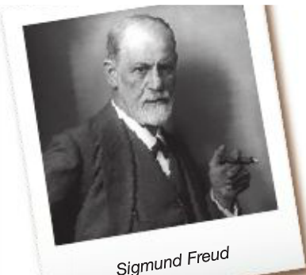
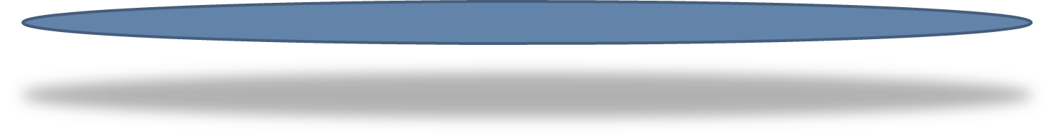
  2-PSİKODİNAMİK(PSİKANALTİK) KURAM
39
Temsilcisi S.Freud
Freud‟a göre insan davranışlarının altında yatan en önemli etken bilinçaltına atılmış duygu, düşünce, arzu ve çatışmalardır. Ancak bunların bilinçaltına atılması yetmez yine insan davranışlarını ve kişiliğini etkilemeye devam eder.
Kişilik gelişiminde kalıtsal faktörlerin ve çocukluk döneminde (0–6 yaş) anne-baba tutumlarının üzerinde durmuştur. Ona göre kişiliğin gelişiminde yaşamın ilk altı yılı önemlidir ve kişilik gelişiminde kritik dönemdir. Bu dönemde bireyin kişiliğinin büyük bir bölümü oluşur. Bu nedenle bu dönemdeki yaşantıların, deneyimlerin ve anne-baba tutumlarının kişilik gelişiminde önemi büyüktür. Bu dönemdeki yaşantılar ve deneyimler tüm yaşamı etkilemektedir.
Freud‟un kişilik gelişimine önemli etkileri olmuşsa da aynı zamanda oldukça da eleştirilmiştir. Freud kişilik gelişimini iki şekilde ele almış ve iki değişik kişilik kuramı geliştirmiştir.

Slide 8
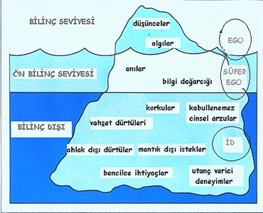
  TOPOĞRAFİK KİŞİLİK KURAMI
BİLİNÇ
1
Farkında olduğumuz yaşantıların bulunduğu düzeydir. Dış dünyadan ya da bedenin içinden gelen uyarıcıları fark edebilen zihin bölgesidir.
BİLİNÇ ÖNCESİ
2
Bilince an yakın olan, birazcık zorlama ve çağrışımla bilince çıkarabileceğimiz yaşantıların yer aldığı bölgedir. **Dilimin ucunda ama bir türlü aklıma gelmiyor. **Anılar bilgi, dağarcığı
请在此处输入文字
BİLİNÇALTI-BİLİNÇDIŞI
3
Farkında olmadığımız, bilince çıkaramadığımız, yalnızca bazı özel tekniklerle (serbest çağrışım, hipnoz, rüya analizi gibi.) bilince çıkarabildiğimiz yaşantıların bulunduğu kısımdır.
Freud’a göre kişiliğin büyük bir bölümü bilinç dışından oluşur. Utanç verici yaşantılar, korkular, vahşetler, mantık dışı istekler, hoş karşılanmayan cinsel arzular, bencilce arzular.
Kişilik yapısının en geniş kısmıdır ve Freud buzdağına benzettiği kişiliğin buz dağının suyun altında kalan kısmı olarak ifade eder.

Slide 9
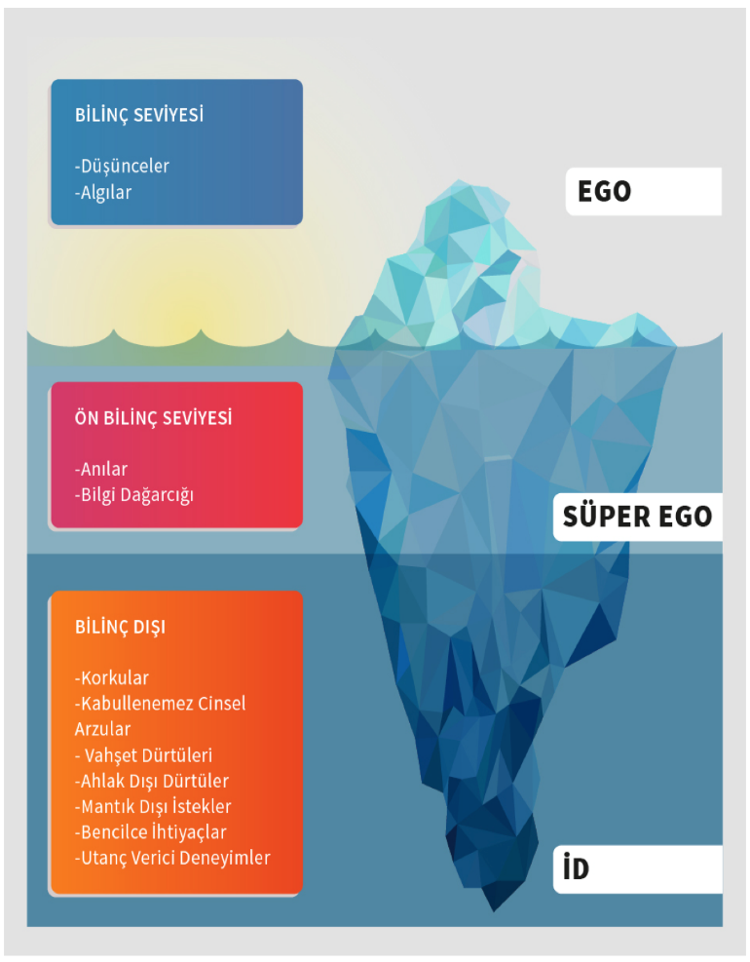
  YAPISAL KİŞİLİK KURAMI
Ego, id ile süper ego arasında arabuluculuk yapar. Yani dünyanın gerçekleriyle bireysel istekler arasında bir arabuluculuk görevi üslenir.
İd ve süper egonun çatışan isteklerini uzlaştırmaya ve dengelemeye çalışır.
Kişiliğin yürütme ve karar organıdır. Gerçeklik ilkesine göre hareket eder, akılcıdır ve mantıklıdır. Ego, sorunlarla baş edemediği durumlarda savunma mekanizmalarına başvurur.
03
EGO
Süper ego, vicdan ve ahlak kurallarını kapsar. Kişiliğin ahlaki yönüdür. Tüm ahlaki değerler süper egonun bir işlevi olarak öğrenilir.
Süper egonun işlevleri; id‟in kabul edilmeyecek isteklerini bastırmak, ego‟yu ahlaki değerlere yöneltmeye çalışmak, ideal ve kusursuz olmayı istemek.
02
SÜPER
EGO
Kişiliğin en basit en ilkel bölümüdür. Yeme, içme, cinsellik gibi güdüler burada yer alır. İd‟de mantık yoktur, gerçekçi değildir.
Haz ilkesiyle çalışır ve içgüdüsel ihtiyaçlarının doyurulmasını ister. Sınır tanımaz istekleri vardır. Toplumsal kuralları hiçe sayarak bu isteklerinin biran önce doyurulmasını ister.
Cinsellik ve saldırganlık id‟de yer alan iki temel dürtüdür. Bilinçaltına itilmiş unsurlar id‟de toplanır. Rüyalar id‟in bir işlevi olarak ortaya çıkar.
01
İD

Slide 10
FREUD’UN PSİKOSEKSÜEL KİŞİLİK KURAMI
01
02
03
04
05
KİŞİLİK
ORAL DÖNEM
ANAL DÖNEM
FALLİK DÖNEM
LATENS DÖNEM
GENİTAL DÖNEM
0-1 YAŞ
1-3 YAŞ
3-7 YAŞ
7-11 YAŞ
11-18 YAŞ

Slide 11
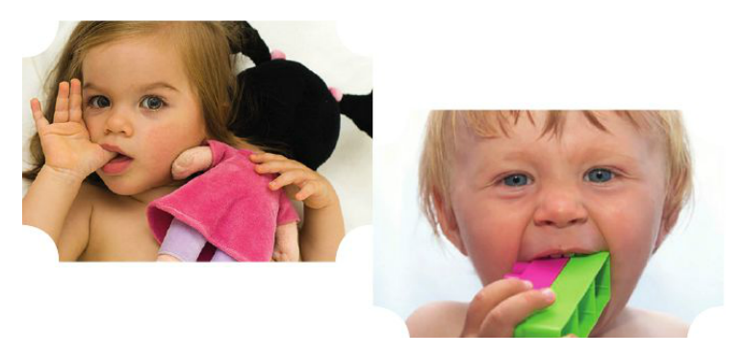
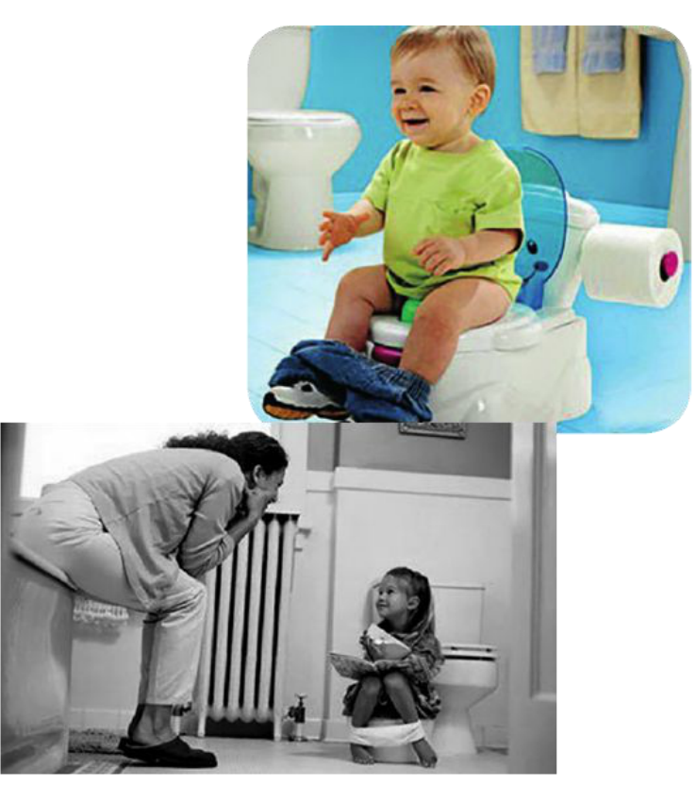
1
ORAL DÖNEM(0-1 YAŞ)
Bu dönem id’in egemenliği altındadır. - En önemli organ ağızdır.
Oral dönemde temel haz kaynağı emmedir. Bebek eline geçen her şeyi, dokunduğu her şeyi ağız yoluyla tanımaya çalışır.
Bu dönem de bebeğin beslenmesi ve emzirilmesi önemlidir.
Anne tarafından çocuğun memeden erken kesilmesi, ya da aksine çok uzun emzirilmesi, onun bu döneme bağlı olmasına neden olmaktadır. Yani emme ihtiyacı, daha sonraki yaşamında da sürmektedir.
ANAL DÖNEM(1-3 YAŞ)
En önemli organ dışkılamanın olduğu organdır.
Haz kaynağı içerde biriken dışkısını tutmak yada bırakmak.
Tuvalet kontrolü eğitimi önemlidir. Çocuğun tuvaleti ile ilgili anne-babanın, bakıcının tutumu çocuğun kişiliğini etkiler. -Çocuk bu dönem de kendini ve çevreyi kontrol etmeyi öğrenir.
Hoşgörüsüz, katı, baskıcı yolla tuvalet eğitimi veren anne-baba yada bakıcılar, çocuğun bu döneme bağımlı olmasını sağlarlar. -Tuvalet eğitimi iyi olanlar yaratıcı, üretken, aktif olurlar. Kötü olanlar inatçı, cimri, aşırı düzenli veya aşırı düzensiz, saldırgan olurlar.
2

Slide 12
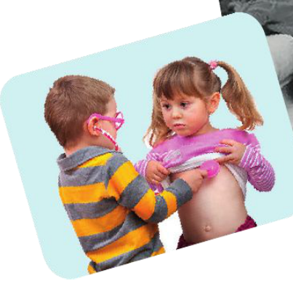
FALLİK DÖNEM(3-7 YAŞ)
Bu dönemin haz kaynağı cinsel organdır.
Çocuk karşı cinsteki ebeveyne açık olarak daha fazla sevgi gösterir. Erkek çocuk annesine karşı cinsel bir yakınlık beslemesi, kız çocuğun da babaya karşı cinsel yakınlık istemesi normal karşılanmalıdır.
Kastrasyon (İğdişlik) Korkusu: Erkek çocukların kızlarda penisin olmadığını fark edince kendi penisinin de yok olacağını kaygısını taşımasıdır. Toplumda ve ailede çocuğun yaramazlıklarına, gece altına kaçırmasına, çocuğun cinsel organı ile oynamasına karşı yapılan "pipini keserim", "sünnet edelim" gibi şaka ve söylemler bu korkunun sürekliliğini sağlar.
Oedipus karmaşası: Bu karmaşada çocuk annesine bir tür cinsel yakınlık duyar ve bu durumun babası tarafından cezalandırılacağı kaygısını yaşar.
Elektra karmaşası: Bu karmaşa türünde de kız çocukları babaya karşı cinsel yaklaşım duyar ve annenin kızacağına ilişkin kaygı durumu yaşar.
3

Slide 13


LATENS (GİZİL) DÖNEM (7-11 YAŞ)
Çocuk cinsel konulardan hoşlanmaz ve kendini daha çok oyuna verir.
Çocuklar sevgi gösterilerini ev dışında arkadaşlarına yöneltirler.
Ergenlik fırtınası öncesindeki durgunluk dönemidir.
4
GENİTAL DÖNEM (11-18 YAŞ)
Hızlı fiziksel gelişme ve buluğa erme ile cinsel dürtüler artar.
Cinsel gelişim artar, üreme sistemi gelişir.
Ergen ebeveynle ilişkilerini düzenlemek, çatışmalarını çözümlemek ihtiyacındadır.
-Karşı cinsle arkadaşlık kurulur.
5

Slide 14
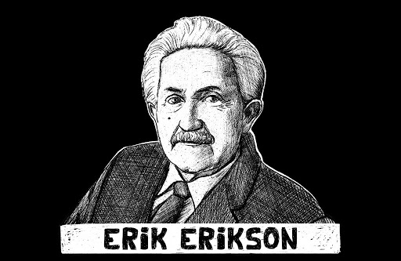
  3-PSİKO SOSYAL KURAM
39
Kuramın temsilcisi eriksondur. Hem Freud’dan etkilenmiş hemde Freud’u eleştirmiştir.
Erikson’a göre davranışlar biyolojik kökenli dürtülerle birlikte, içinde bulunulan kültürün etkisi altındadır.
Davranışların şekillenmesinde içinde yaşanılan kültürde önemlidir.
Eriksona göre gelişim dönemseldir(Epigenetik) Gelişim yaşa bağlı olarak sekiz ayrı dönemde gerçekleşir. Bir dönem kendinden sonrakileri etkiler.
Her dönemde atlatılması gereken bir psikososyal kriz yaşanır. Aşılamayan krizler gelişimi geriletebilir.
Freud’dan farklı olarak yetişkinlik ve yaşlılık dönemlerini de ele almıştır. İnsan gelişiminde kültürel, sosyal ve çevresel etkenlerin önemini vurgulamış.
Erikson kişilik gelişimini 8 adımda incelemiştir.

Slide 15
  ERİKSONUN PSİKOSOSYAL KİŞİLİK KURAMI
1
2
8
3
4
5
6
7
GÜVEN KARŞI GÜVENSİZLİK
(0-1 YAŞ)
ÖZERKLİĞE KARŞI UTANÇ VE KARARSIZLIK
(1-3 YAŞ)
GİRİŞİMCİLİĞE KARŞI SUÇLULUK
(3-6 YAŞ)
BAŞARIYA KARŞI AŞAĞILIK DUYGUSU
(6-12 YAŞ)
KİMLİK KAZANMAYA KARŞI ROL KARMAŞASI
(12-18 YAŞ)
YAKINLIĞA KARŞI UZAKLIK
(18-30 YAŞ)
ÜRETKENLİĞE KARŞI DURGUNLUK
(30-60 YAŞ)
BÜTÜNLÜĞE KARŞI UMUTSUZLUK
(60+ YAŞ)

Slide 16
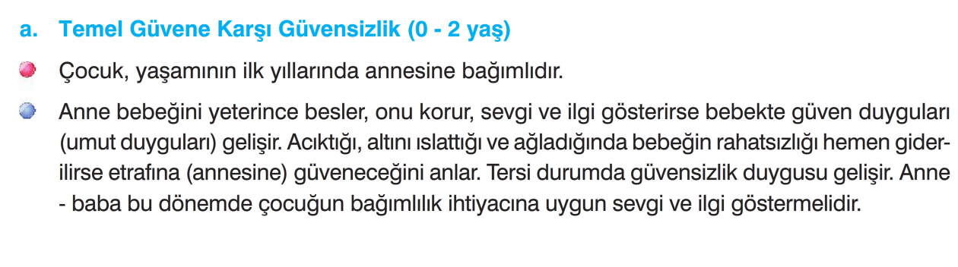
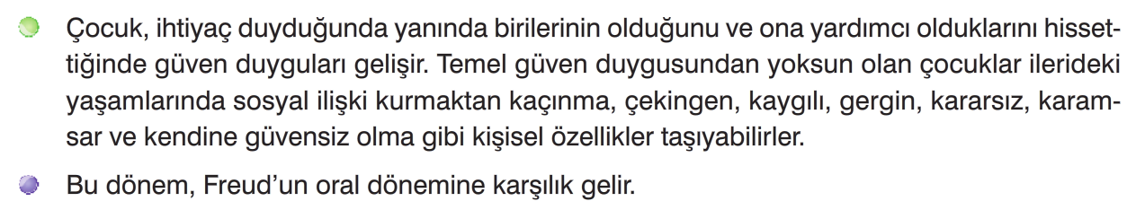
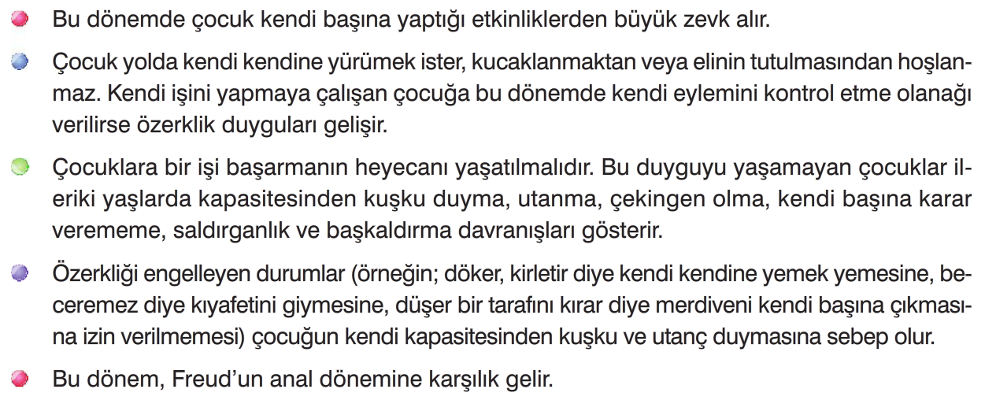
TEMEL GÜVENE KARŞI GÜVENSİZLİK (0-1 YAŞ)
1
ÖZERKLİĞE KARŞI KUŞKU VE UTANÇ(1-3 YAŞ)
2

Slide 17
GİRİŞİMCİLİĞE KARŞI SUÇLULUK (3-6 YAŞ)
Merak artar, sürekli sorular sorar, girişimlerde bulunur. Uygun cevaplar vermek önemlidir.
Merakı tatmin etmek için faaliyetlerde bulunurlar. Başarısız olurlarsa suçluluk duygusu geliştirirler. Engelleyici bir tutum içinde olmamak gerekir.
Kendisinin ve çevresindekilerin rollerini kavrar. Yakın ilişkiler kurmaya çalışır. Motor beceriler geliştiği için sosyal ilişkiler gelişir
Cesaretlendirme, başarı güdüsünü güçlendirme ve hatalara karşı anlayış gösterme önemlidir.
Cinsellikle ilgili merakını gidermeye çalışır.
3
BAŞARIYA KARŞI AŞAĞILIK DUYGUSU(6-12 YAŞ)
Bu dönemde çocuk okula başlar. İlköğretim çağı olduğundan öğretmen tutumları da önemli.
Oyun oynamanın dışında da amaçlar edinir. Başarılı olmak için çalışır ve takdir ve kabul edilmeyi bekler. Kabul edilmezse değersiz olduğuna inanır ve aşağılık duygusu geliştirir. Aşağılık duygusu çevreyle iletişimini olumsuz yönde etkiler.
Çevresi tarafından taktir edilmek ve beğeni kazanmak istemektedir.
Bu dönemde engellenenler aşağılık duygusuna kapılır. Bu dönemde çocuğu başkaları ile kıyaslamak olumsuz benlik gelişimine sebep olur.
4

Slide 18
KİMLİK KAZANMAYA KARŞI ROL KARMAŞASI(12-18 YAŞ)
Bu dönem ergenlik dönemine denk gelmektedir.
“Ben kimim” sorusunun sorulduğu ve kimlik arayışının yoğunlaştığı dönem.
Benlik gelişimi söz konusudur. Olumlu benlik gelişimi önemlidir.
Birey sosyal çevresinde kimlik kazanır veya kimlik karmaşasına düşer.
Meslek seçimi, karşı cinse duyulan ilgi gibi konular öne çıkar.
5
YAKINLIĞA KARŞI UZAKLIK(18-30 YAŞ)
Kimlik kazanılmıştır. Duygusal yapıdaki değişiklikler yerini durağanlığa bırakır.
Çevresindekilerle yakın ilişkiler kurmaya ve sorumluluk almaya başlar.
Eş seçimi önem kazanır. Gerçek sevgiye ve paylaşmaya dayalı bir evlilik yapma isteği doğar
Kişiliğine uygun mesleği seçme önemlidir.
Yakın arkadaşlık, eş seçimi ve meslek seçimi konusunda başarısız olanlarda yalnızlık duygusu oluşur.
6

Slide 19
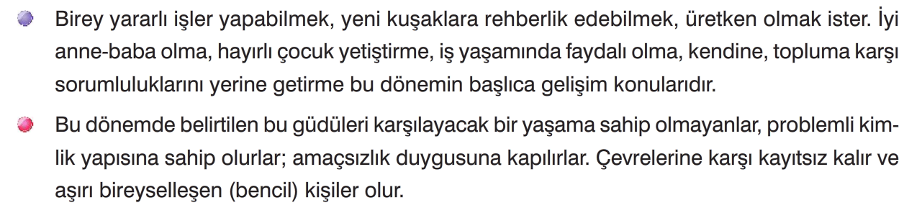
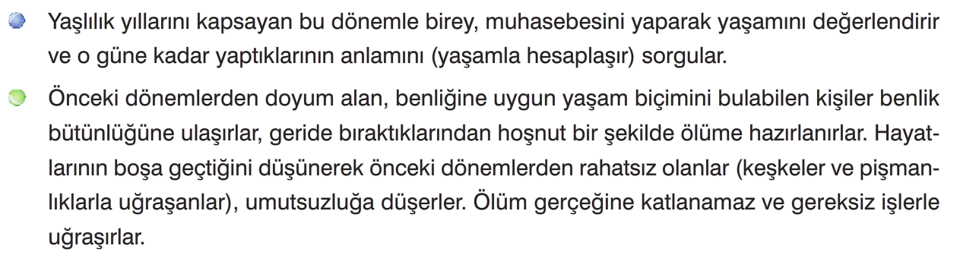
ÜRETKENLİĞE KARŞI DURGUNLUK(30-60 YAŞ)
7
BÜTÜNSELLİĞE KARŞI UMUTSUZLUK (60+ YAŞ)
8

Slide 20
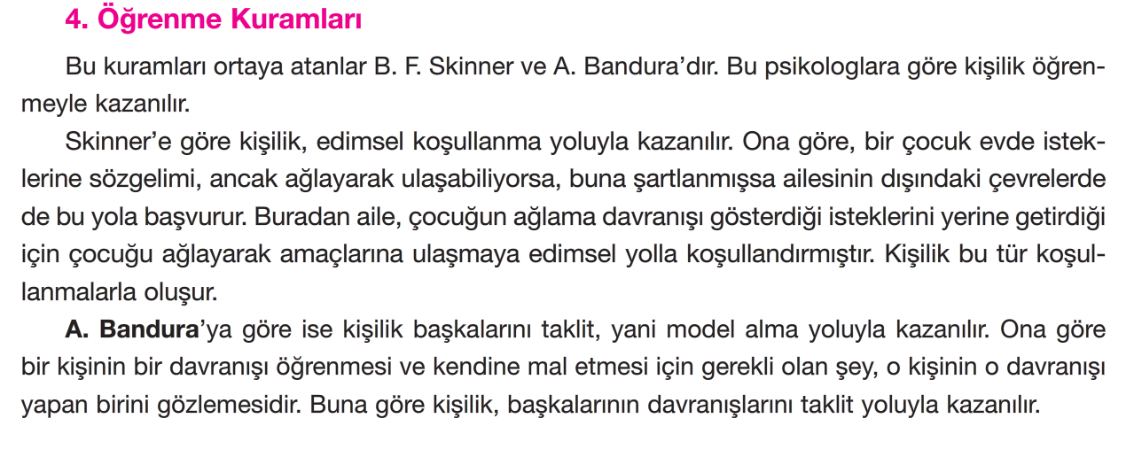
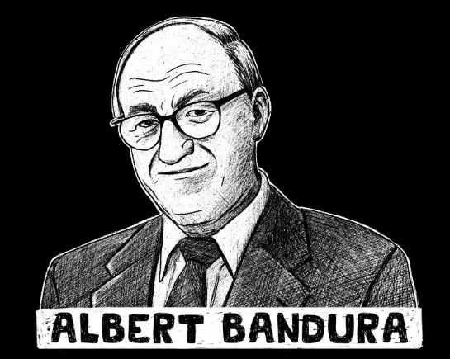
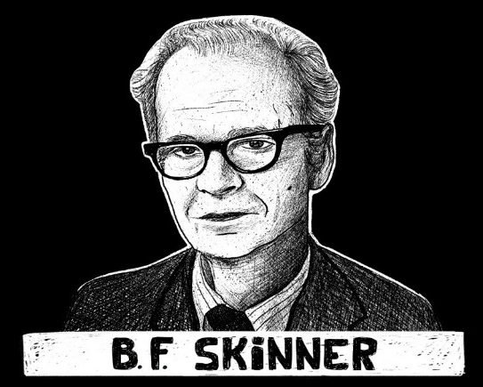
(Sosyal-Davranışçı Kuram)

Slide 21
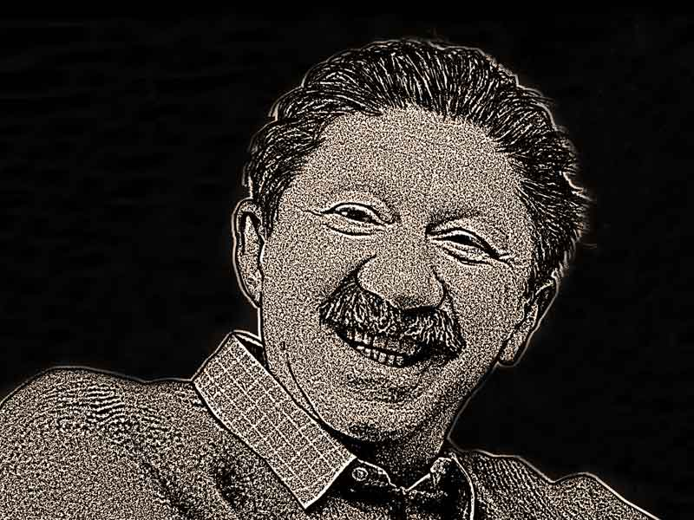
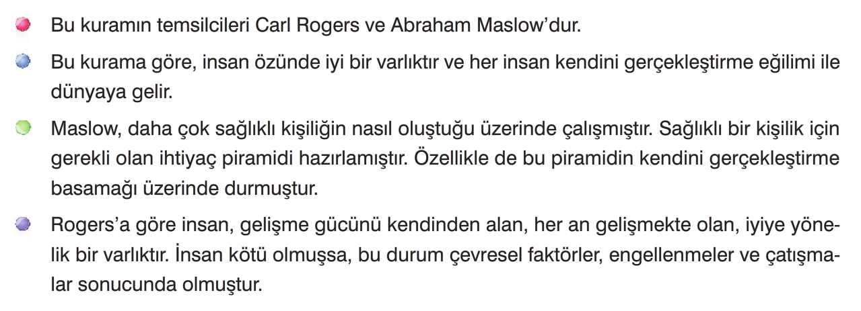
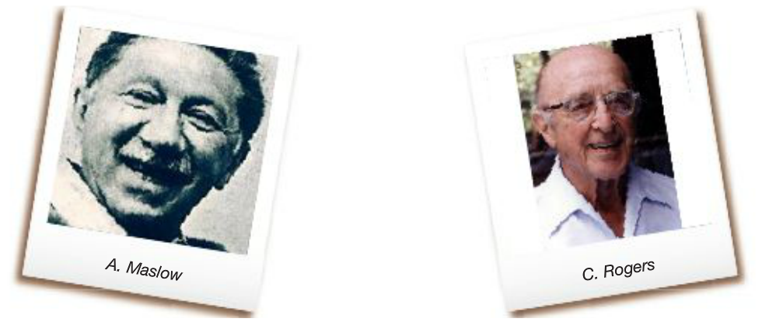
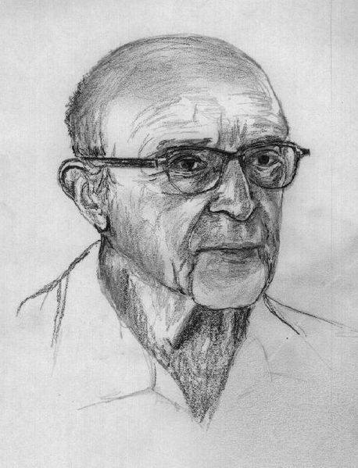
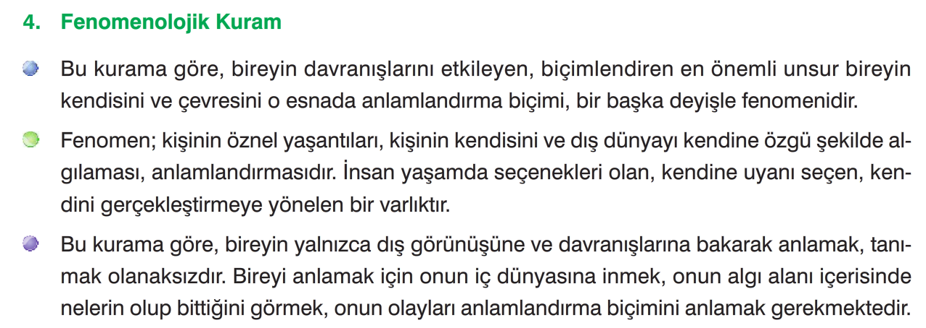
5.HÜMANİST(FENOMOLOJİK) KURAM
Notes:
MASLOW bu konuda "kendini gerçekleştirme
ROGER KOŞULSUZ SEVGİ VE SAYGI

Slide 22

Görüldüğü gibi hiçbir kuram tek başına tam olarak kişiliği açıklayamamıştır. İncelediğimiz beş kuramın da bazı eksiklikleri vardır. Ama bunları tamamıyla yanlış olarak kabul etmek doğru değildir. Günümüzde kişiliği tüm yönleri ile açıklayan bir kuram geliştirmek çok zordur. Bunun nedeni kişiliğin çok geniş ve karmaşık bir olgu olmasıdır.

Slide 23
R
H
U
SAĞLIĞININ TEMELLERİ
KİŞİLİĞİN ÖLÇÜLMESİNDE KULLANILAN
YÖNTEMLER VE TESTLER

Slide 24
  KİŞİLİĞİN ÖLÇÜLMESİ
39
Kişilik, davranışlarımızın çoğunu kapsayan karmaşık bir olgudur. Aynı zamanda kişiliği oluşturan etmenler de pek çoktur. Bu yüzden kişiliğin ölçülmesini zordur. . Kişilik gibi çok karmaşık bir olguyu tam anlamıyla ölçebilen herhangi bir araç, bugüne kadar geliştirilememiştir.
Kişilik testleri, bireyin kişilik özelliklerini ve davranış biçimlerini belirlemeye ve çözümlemeye yarayan testlerdir. Testlerin amacı bireyin ne yapabileceğini değil ne yapabildiğini ölçmektir. Bireylerin sosyal, kişisel özelliklerini ve uyum düzeylerini ölçen kişilik testlerinin puanlama ve değerlendirmeleri uzmanlık gerektirir. Kişilik testleri, bir uzman tarafından uygulanıp yorumlandığında anlam kazanan araçlardır.
Kişilik testleri eğitsel, mesleki ve rehberlik alanlarının tümünde kullanılsa da kişisel ve sosyal alanda daha çok tercih edilir
Güvenilir ve geçerli kişilik testleri çok ciddi ve yıllar süren psikometrik çalışmalar sonucunda oluşturulur.

Slide 25
KİŞİLİK ÖLÇÜLMESİNDE KULLANIILAN
YÖNTEMLER VE TESTLER
GÖZLEM
06
PROJEKTİF TESTLER
01
05
GÖRÜŞME
YAZILI TESTLER
02
04
OTOBİYOGRAFİ
03
DERECELENDİRME
ÖLÇEKLERİ

Slide 26
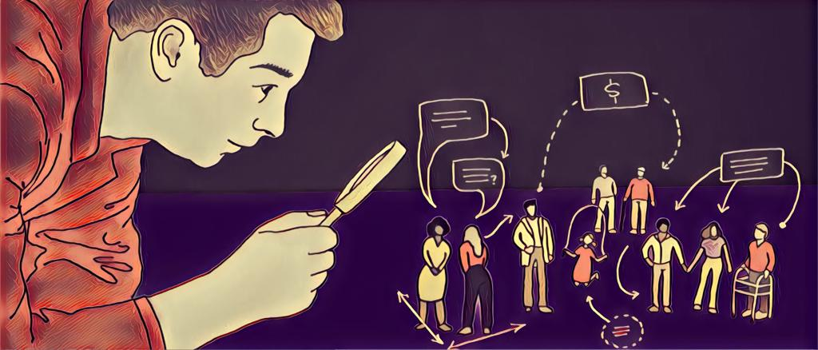

Gözlem tekniği, bir ya da birden fazla araştırmacının bireyi değişik ortamlarda izleyerek elde ettikleri verileri kaydetmeleri şeklinde tanımlanabilir.
Örneğin araştırmacı kantinde, okul içinde ve dışında, oyun ortamında öğrenciyi gözlemleyerek onun hakkında bilgi toplar. Gözlem, kişilik özelliklerini doğal ortamda izleme fırsatı verir ve ayrıntılı bilgi sağlar ancak gözlenme etkisi ile gözlenen kişi doğal davranmayabilir.
Ayrıca bu tekniğin uygulanması uzun zaman gerektirir.
1-Gözlem
Görüşme, bireyin kişiliğini tanımaya yönelik karşılıklı konuşmadır.
Bu yöntemde, kişiliği belirlenecek birey ile psikolog arasında çeşitli konuşmalar yapılır. Görüşmenin sıradan konuşmadan farkı, bireyi tanımaya yönelik bir amacının olmasıdır.
Görüşmenin amacına ulaşabilmesi için görüşmecinin uzman, aynı zamanda önceden hazırlıklı olması gerekir. Bu aşamada görüşmeci, nasıl bir yol izleyeceğini ve hangi sorulan soracağını önceden belirler.
2-Görüşme

Slide 27
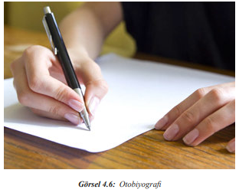

Bireyin öz yaşam öyküsünün kendisi tarafından yazılı olarak anlatılması tekniğine otobiyografi denir
Otobiyografide birey, geçmiş ve şimdiki yaşantısı ile geleceğe ilişkin planlarını yazılı olarak anlatır. Otobiyografi serbest ve planlı olmak üzere iki şekilde yazdırılabilir. Serbest yazımda bireye hiçbir yönlendirme yapılmaz. Sadece “Kendinizi tanıtan bir kompozisyon yazınız.” şeklinde bir yönerge sunulur. Planlı yazımda ise kişiye bazı konular verilerek sınırlandırma ve yönlendirme yapılır. Bu konular: “Geleceğe ilişkin düşünceleriniz nelerdir?”, “Ailenizin size nasıl davranmasını isterdiniz?” vb. olabilir. Otobiyografinin yorumlanmasında yazının uzunluğuna, düzenine, anlatımdaki eksikliklere (olay veya kişiler) ve tutarsızlıklara bakılır.
3-Otobiyografi
Kişiliğin, başkaları üzerinde bıraktığı etkilere bakılarak değerlendirilmesidir. Bireyi tanıyanlar onu çeşitli özellikleri bakımından değerlendirir. Derecelendirme ölçekleri, insanın belli kişilik özelliklerine ne oranda sahip olduğunu gösterir. Özellikler iki uç arasında sıralanır ve bunların derecelendirilmesi istenir. Değerlendiren kişinin bakış açısı işin içine girdiğinden oldukça öznel bir yöntemdir
4-Derecelendirme
Ölçekleri

Slide 28

Bu testler, temelde bireyin belli durumlardaki tepkilerini ve hislerini bildirdiği bir ankettir. Bu amaçla, kişiliği değerlendirecek olan bireylere çeşitli sorular sorulur. Cevaplan, puanlanarak değerlendirilir. Yazılı testler kişiliğin bir özelliğini ölçmek için hazırlanabildiği gibi birçok özelliği ölçmek için de hazırlanabilir.
Mineasota çok yönlü kişilik envanteri (MMPI) ve Kaliforniya psikolojik envanteri (CPI), günümüzde en çok kullanılan yazılı testlere örnektir.
Yazılı testler, bireyin soruları anlama ve dürüstçe cevap verme istekliliğine olan güvene dayanır. Örneğin, işe girmek için kendisine yazılı test uygulanan bir birey, kendisini iyi göstermek için çoğu zaman sorulara dürüst cevaplar vermeyebilir. Bu da yazılı testlerin güvenilirliğini olumsuz yönde etkiler.
5-YAZILI
TESTLER
Projektif testler, bireye belirsiz bir uyarıcı vererek onun duygularını, düşüncelerini, fikirlerini, cevaplarında yansıtmayı sağlayan testlerdir. Birey uyarıcı açık olmadığı için kendi kişilik özelliklerini buna yansıtır.
Dolaylı bir ölçme aracıdır. Birey, verdiği cevapların nasıl değerlendirildiğini bilmez.
Projektif testlerde cevap özgürlüğü vardır. Birey, kendisine sunulan uyarıcıları, kendine göre değerlendirir ve cevaplar.
Projektif testlerde uyarıcıların belirsiz olması, cevapların değerlendirilmesini, güvenilirliğini ve nesnelliğini zorlaştırır.
Projektif testler uyarıcının çeşidine, testin işlevine ve değerlendirme biçimine göre çeşitli şekillerde sınıflandırılabilir. Bunların başlıcaları Rorschach (Roşa) ve T.A.T öykü tamamlama testleridir.
6-PROJEKTİF
TESTLER

Slide 29
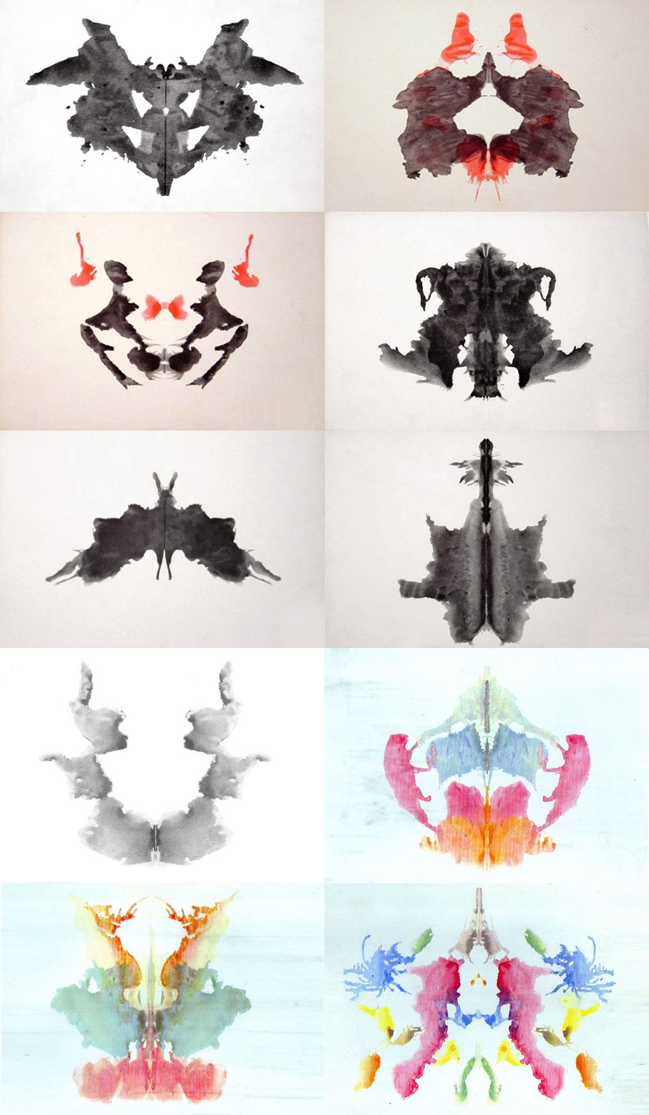
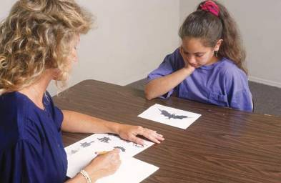
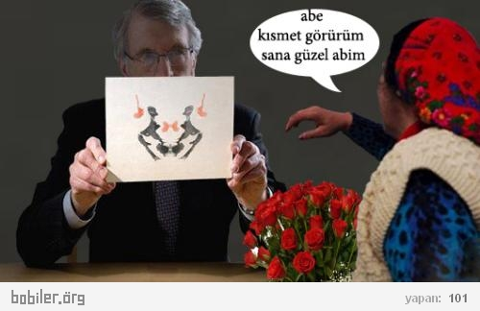
a)Rorschach Testi
Bu test İsviçreli psikiyatrisi Herman Rorschach tarafından geliştirilmiştir.
Bu test, oldukça karışık mürekkep lekeleriyle yapılmış 10 karttan oluşur.
Bu mürekkep lekelerinden bazıları renkli, bazıları siyah-beyazdır. Deneğe, belli bir sürede bütün kartlara tek tek bakması ve bunu yorumlaması söylenir.
Bu yolla bireyin kendi düşüncelerini yansıtacağı kabul edilir.

Slide 30
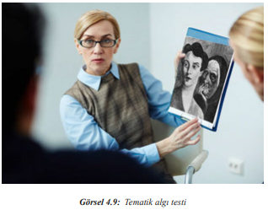

b)-Tematik
Algı Testi
c)-Cümle yada Hikaye
tamamlama
Bireyden, cümlelerin yada hikayenin sonunda kendince tamamlamasını istenir.
Örneğin, «hoşlandığım şey…………..»
Bu test Amerikalı Henry Murray tarafından geliştirilmiştir. Deneğe farklı anlamlar içerebilen 20 resim gösterilir.
Bireyin bunlarla ilgili hikâye anlatması istenir. Bu yolla deneğin kendi kişilik özelliklerini hikâyeye yansıtacağı kabul edilir.

Slide 31

  KİŞİLİK TESTLERİNİN DEĞERLENDİRİLMESİ VE ELEŞTİRİSİ
Kişiliği ölçmek için birçok araç geliştirilmiştir. Ama kişiliği tüm yönleri ile ölçen eksiksiz bir kişilik testi henüz geliştirilememiştir. Bu testler, kişilik hakkında ipuçları verebilir ama kesin karara varılması için yeterli değildir.
GEÇERLİLİK VE GÜVERNİRLİK
Görüşme ve dereceleme teknikleri hemen herkes tarafından kullanılabilen, kişiliği her yönü ile bize tanıtan araçlardır. Fakat iki teknikte sadece genel ölçümler yapılabildiği için güvenilir ve geçerli değildir.
ÖZNELLİK
Yazılı testler Kişinin kendi kendini değerlendirmesine dayalı bir teknik olduğu için özneldir
NESNELLİK
Projektif testler ise daha çok bireyi rahatsız eden durumları ortaya çıkarmada kullanılır. O yüzden daha güvenilir ve nesneldir.

Slide 32
R
H
U
SAĞLIĞININ TEMELLERİ
STRES VE STRESİN NEDENLERİ
SAVUNMA MEKANİZMALARI

Slide 33
STRES NEDİR?
Kelime anlamı baskı ya da gerginlik olan stres, karşılaşılan yeni durumlarda insanın psikolojik veya fizyolojik sınırlarının zorlanması olarak tanımlanabilir.

Slide 34
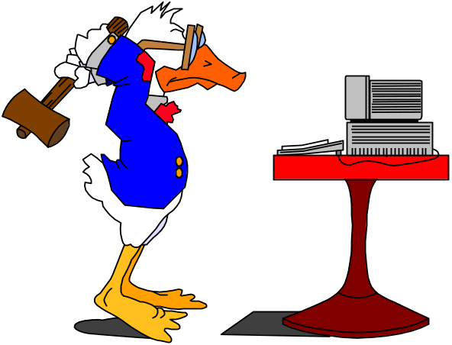

STRES NEDİR?
Sıkıntı Yaratan Olaylar Karşısında Bir Tepki Sürecidir.
Fizyolojik Bir Durumdur.
Stres, sürekli olarak değişen çevremize uyum sağlamaya çalışırken yaşadığımız fiziksel ve duygusal zorlanmadır
İnsanı Yakın İlişkilerden Uzaklaştıran, Verimliliği Düşüren ve Yaşamdan Aldığı Zevki Azaltan Bir Durumdur.

Slide 35
  STRESİN KAYNAKLARI
Engelleme ve çatışma
3
Yaşamsal durum
1
Gelişim Dönemleri
2
Rekabet
Zaman Sınırlaması
6
Yaşamın Tehlikede olması
4
5
İşte terfi
Sinir bozucu olaylar
9
Savaş ve kıtlık
7
8
Doğa Olayları ve İklim
Hastalık ve Virsüler
12
Gürültü ve Kalabalıklar
10
11

Slide 36
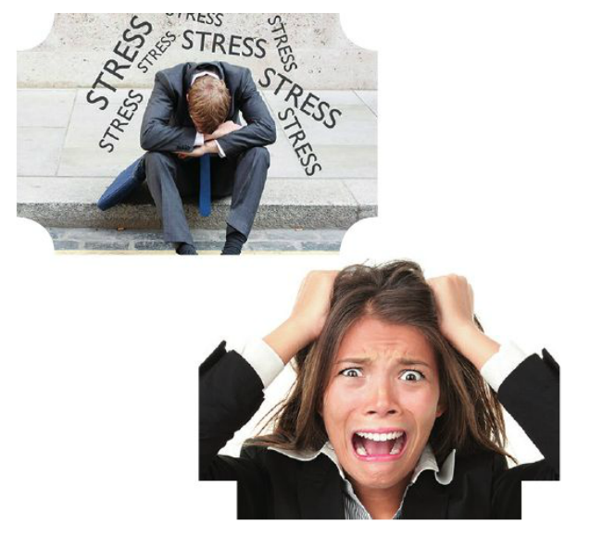
STRESE NEDEN OLAN FAKTÖRLER
STRES
PSİKOLOJİK(İÇSEL) FAKTÖRLER
ÇEVRESEL(DIŞSAL) FAKTÖRLER
Bireyin olayları algılama durumuyla ortaya çıkan faktörlerdir.
Kişilik yapısı
Mükemmeliyetçilik
Başarısızlık Korkusu
Yetersizlik Duygusu
Gerçekdışı Beklentiler
Bireyin dışında gelişen olaylardır.
Doğa şartları
İklim
Savaşlar
Kazalar
Çalışma koşulları
Aile Kriz

Slide 37

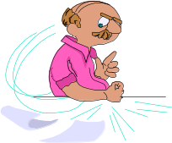
STRES ÇEŞİTLERİ
KÖTÜ(OLUMSUZ) STRES
İYİ(OLUMLU) STRES
STRES
Bireyin kaynaklarını ve baş etme yeteneklerini tüketen durumlar
Algı ve dikkat düzeyini bozar.
Öğrenme seviyesini düşürür.
Zihinsel verimliliği azaltır.
Yapılan her tür işte performansı düşürür.
Sağlığımızı etkiler. Kolay yorulup çabuk sinirlenmemize neden olur.
Sonucunda kazanç veya keyif sağlayan durumlar
Başarı sağlamak, işe girmek vs
Organizmayı harekete geçirir.
Genel uyarılmışlık düzeyini yükseltir.
Algı ve dikkat düzeyini arttırır.
Öğrenme seviyesini yükseltir. -Zihinsel aktiviteyi arttırır.
Yapılan her tür işte iyi bir performans gösterilmesini sağlar.

Slide 38
STRESİN BELİRTİLERİ
1
2
3
FİZİKSEL BELİRTİLER
DUYGUSAL BELİRTİLER
ZİHİNSEL BELİRTİLER

Slide 39

STRESİN FİZİKSEL BELİRTİLERİ
Kan akımı beyine ve kaslara yönlenir, düşünce ve hafıza keskinleşir
Göz bebekleri büyür
Kalbin atım sayısı artar, kan basıncı yükselir
Tükürük artar
Ter bezi faaliyetleri artar
Kan pıhtılaşma mekanizması harekete geçer
Solunum sayısı artar
Depolanmış yağ ve şeker kana karışır
Sindirim yavaşlar, mide asiti artar

Slide 40
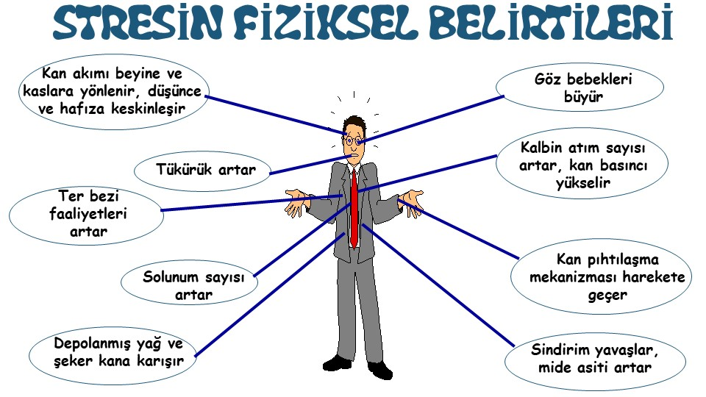
STRESİN BELİRTİLERİ
1
2
3
FİZİKSEL BELİRTİLER
DUYGUSAL BELİRTİLER
ZİHİNSEL BELİRTİLER
Çarpıntı
Yorgunluk,Baş ağrısı
Soğuk ya da sıcak basması
Mide-bağırsak bozukluğu, sindirim zorlukları
Nefes darlığı,Mide bulantısı
Ellerde titreme,Uyku bozuklukları
İştahta bozulmalar(çok az yeme,aşırı yeme)
Gürültü-sese karşı aşırı duyarlılık
Bitkinlik
Boyunda,ensede,belde,sırtta ağrı ve kasılmalar
Huzursuzluk,
sıkıntı, gerginlik
Değersizlik, güvensizlik hissetmek, Duygusal ilişkilerde(evlilikte) bozulma
Kaygılı olmak
Neşesizleşme, durgunlaşma, çökkünlük hali
Sinirlilik, saldırganlık veya kayıtsızlık
Duygusal olmak, aşırı hassaslaşma
Unutkanlık
Konsantrasyonda azalma
Kararsızlık
Organize olamamak
Zihin karışıklığı
İlgi azalması
Matematik hataların artması
Zihinsel durgunluk

Slide 41
  STRESİN GÜNLÜK YAŞAMA ETKİLERİ
ALARM DÖNEMİ
Organizma, karşılaştığı yeni durumlara uyum sağlamak ve gerek bedensel gerek ruhsal dengesini korumak için belli tepkiler gösterir. Bu tepkilere stres tepkileri denir.
Stres tepkileri, bireye bedensel ve ruhsal olarak zarar verebildiği gibi bireyin karşılaştığı zorluklarla baş etmesinde ona fayda da sağlayabilir. Stresle başa çıkamama durumunda ise organizmada birtakım fizyolojik ve psikolojik sorunlar ortaya çıkar. İnsan, tehdit olarak algıladığı birçok olayla yaşamı boyunca karşılaşır. Stres nedeni olan bu olaylara karşı kendini korumaya çalışan insan ya mücadele eder ya da bu olaylardan kaçar. İlk olarak Walter Cannon (Voltır Kenın) tarafından keşfedilen bu biyolojik reaksiyona savaş veya kaç tepkisi denir. Stres nedeni ne olursa olsun organizma, otomatik olarak acil duruma hazırlanır ve bozulan dengesini yeniden düzeltmek için fizyolojik, psikolojik, bilişsel ve davranışsal tepkiler verir. Bu tepkiler alarm, direnç ve tükenme olmak üzere üç aşamada sınıflandırılır.
1
Stresle karşılaşıldığında verilen ilk tepkidir.
Stresi azalmak için bütün kozlar kullanılır. Amaç stresin devam etmemesidir.
Başarılı olamazsa ikinci aşamaya geçilir.
DİRENÇ(SAVUNMA) DÖNEMİ
2
Bu aşama savunma aşamasıdır.
Vücut strese karşı direnç geliştirir.
Strese giren kişinin ilk etkilendiği organları mide, bağırsak ve sindirim sistemidir.
Genelde bu dönemde ülser, gastrit vb. rahatsızlıklar yaşanır. Bağışıklık sistemi zayıflar.
Direnç başarılı olmazsa üçüncü aşamaya geçilir.
TÜKENME DÖNEMİ
3
Vücudun bütün enerji kaynaklarının tüketildiği aşamadır.
Vücut savunmasız kalmıştır.
Deprasyon ve boş vermişlik bu safhasıdır.
Madde bağımlığı artar
Bu dönemin uzun sürmesi kişinin kendisini tükenmiş hissetmesine neden olur.

Slide 42

STRES İLE BAŞA ÇIKMA YOLLARI
(KİŞİSEL STRES YÖNETİMİ)
1
5
Haftada 3-4 egzersiz yapın.
Gevşeme Tekniklerini Öğrenin
Hoşgörülü olun. Affedici olun
2
6
Kafeini kesin.
Beslenmenizi Gözden Geçirin
Zaman yönetiminizi gözden geçirin. sevdiklerinizle vakit geçirin.
3
7
Kendinizle konuşurken güzel şeyler söyleyerek kendinizi motive edin.
Eğlenmeyi unutmayın.
ümitli olun.
4
8
Strese neden olan şeyi doğru tespit edin.Kişisel amaçlar belirleyin.
Dua ve Şükretmeyi unutmayın
Notes:
© Copyright PresentationGo.com – The free PowerPoint template library

Slide 43
UNUTMAYIN!!!
KİŞİLERİ ETKİLEYEN OLAYLAR DEĞİL, OLAYLARA VERDİKLERİ ANLAMLARDIR.
03
GELDİĞİN ZAMAN BOŞLUKLARI DOLDURAN DEĞİL, GİTTİĞİN ZAMAN YERİ DOLDURULAMAYAN OL.
02
AMACIMIZ STRESTEN UZAK BIR YAŞAM SÜRDÜRMEK DEĞİL, STRES ILE ETKIN BIR ŞEKILDE MÜCADELE ETMEYI ÖĞRENMEK OLMALIDIR
01

Slide 44
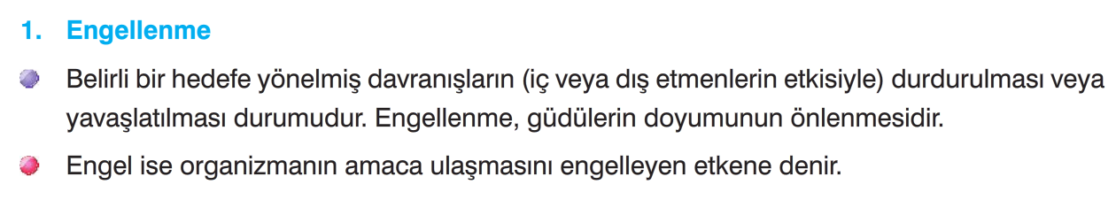
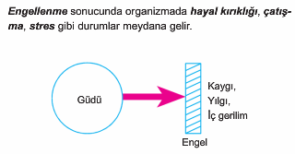
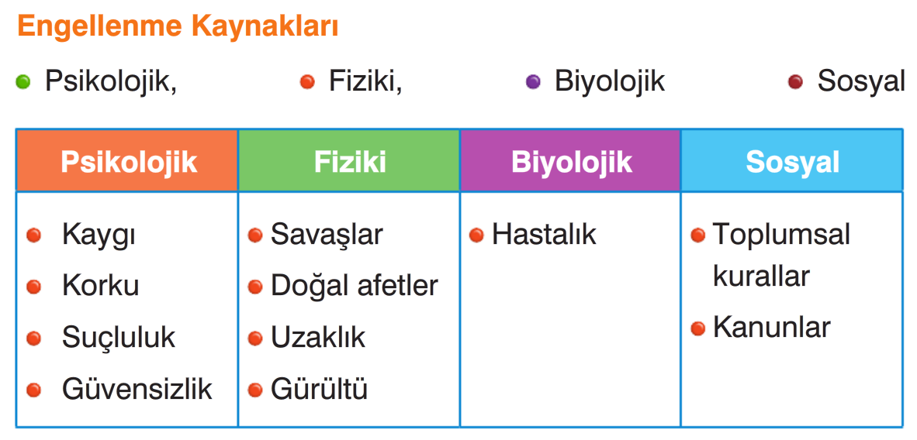
STRESİN KAYNAKLARI
(ENGELLEME VE ÇATIŞMA)

Slide 45



2-Çatışma ve Çatışma Türleri
Kişinin aynı anda ortaya çıkan birden fazla durum karşısında bunlardan birini seçememesi ve karar verememesi durumundaki gerilimdir.
A-Yaklaşma-Yaklaşma çatışması
C-Yaklaşma-Kaçınma çatışması
B- Kaçınma - Kaçınma çatışması

Slide 46
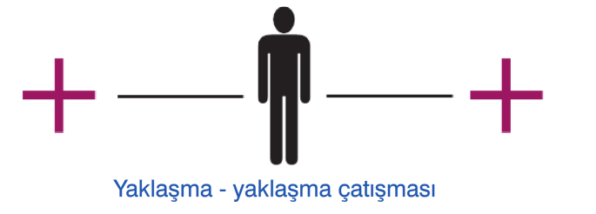
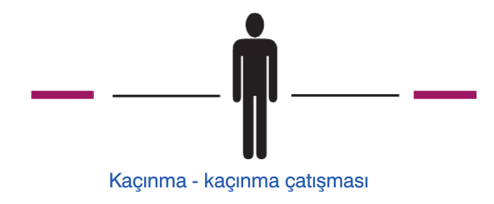
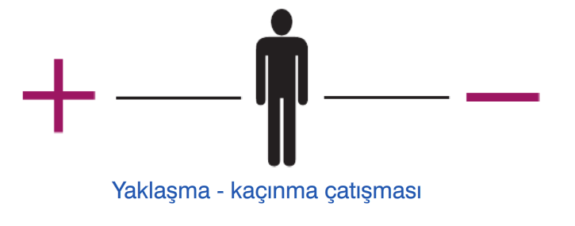
  ÇATIŞMA TÜRLERİ
  YAKLAŞMA YAKLAŞMA ÇATIŞMASI
  istenilen iki durumdan birinin seçilememesidir. Örneğin; iki ayakkabıdan birini seçmek zorunda kalmamız, aynı saatte iki ayrı kanalda yayınlanan seyretmek istediğimiz filmlerin bulunması. Bir kişinin çekici ve uygun iki işten birini seçememesi
01
  KAÇINMA KAÇINMA ÇATIŞMASI
  aynı anda istenmeyen iki durumdan birini seçmek zorunda olduğumuz zaman ortaya çıkan çatışmadır. Örneğin; hem derse girmek istemeyen hem de yok yazılmak istemeyen öğrencinin durumu.
02
  YAKLAŞMA KAÇINMA ÇATIŞMASI
  bireyin aynı anda biri istediği diğeri istemediği iki durumdan birini seçmek durumunda kalmasıdır. Örneğin; hem pasta yemek isteyen fakat şişmanlamak istemeyen kişinin durumu. Köpeği okşamak isteyen fakat ısırmasından korkan kişinin durumu
03
Notes:
1-İKİ BEĞENİLEN ÜNİVERSİTE ARASINDA KARAR VEREMEME
2-HEM DİŞ AĞRISI ÇEKMEK İSTEMİYORSUN HEMDE DOKTORA GİTMEK İSTERMİYORSAN

Slide 47
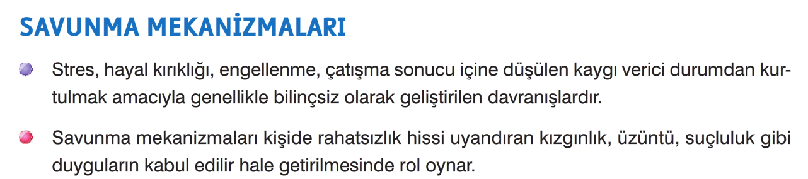
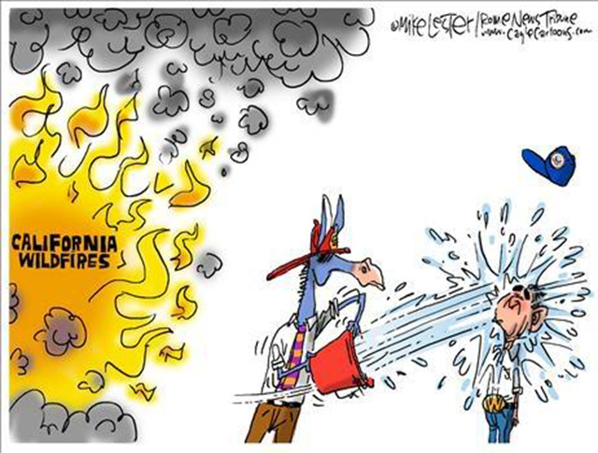
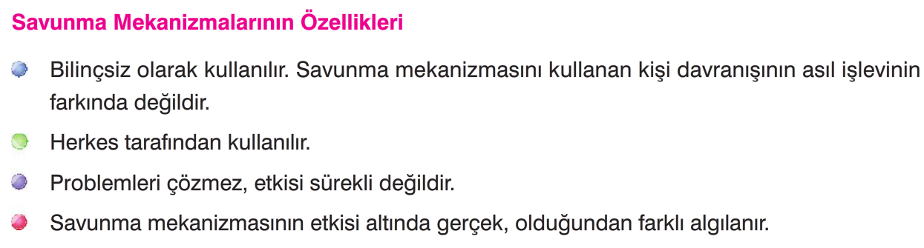
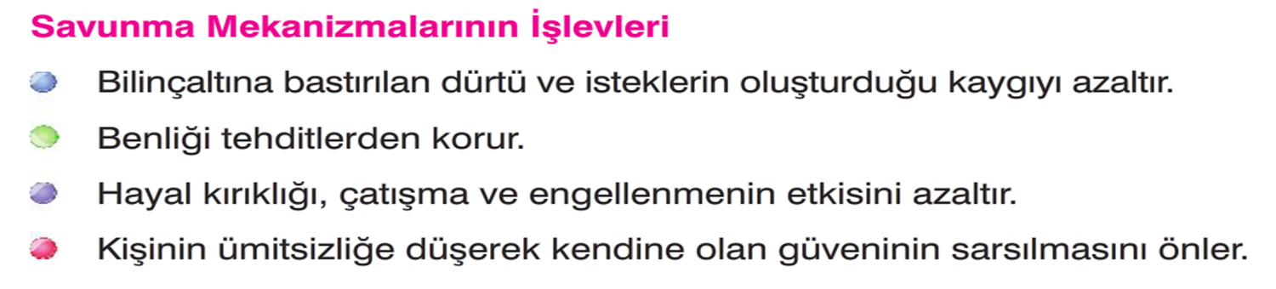
Savunma mekanizmaları aşırı derecede kullanıldığında bireyin gerçekle ilişkisini keserek akıl sağlığının bozulmasına neden olabilir.

Slide 48
1-MANTIĞA BÜRÜNME (BAHANE BULMA)
Bireyin yapmış olduğu hatayı uygun gerekçelerle açıklamaya çalışıp davranışlarını haklı çıkarmaya çalışmasıdır.
Bu mekanizmada iki temel savunma öğesi bulunur.
1. Kişinin davranışını haklı göstermeye çalışılır.
Sınavdan düşük not alan birinin soruların çok ayrıntılı olduğunu söylemesi
Kırmızı ışıkta geçen bir şoförün „yol boştu o yüzden geçtim‟ demesi.
Borç yiğidin kamçısıdır.
2. Ulaşılmayan amaçlara ilişkin düş kırıldığını örtmeye çalışılır.
Kedi ulaşamadığı ciğere pis der.
延时符

Slide 49
2-yansıtma
1-Bireyin olumsuz çirkin, hatalı istek ve tutumları dışarıya yansıtıp herkeste görerek, başkalarına yakıştırmasıdır.
Kişinin kendi eksikliklerinin, hatalarının, yetersizliklerinin, yenilgilerinin sorumluluğunu ve suçunu başkalarına yüklemesi, mal etmesidir.
İki şekilde olur.
«ya bir tane doğru söyleyen yok etrafımda»
2-Bireyin kendi başarısızlığının nedenini başka birey yada olaylarda aramasıdır.
Okulda başarısız olan bir kişinin öğretmen güzel anlatmıyor demesi.
Hatalı gol yiyen bir kalecinin suçu defans oyuncularına bulup onlara bağırması.
Alkol bağımlısı birinin eşine „beni bu hale sen getirdin‟ demesi
延时符

Slide 50
3-bastırma
Sevmediğimiz bir kişiyle olan randevuyu unutmamız.
Farkına varılan fakat istenmeyen istek, düşünce ve olayların bastırılarak unutulması ya da çözümün ertelenmesidir.
Yani kaygı ve üzüntü verici durumların bilinçaltına itilerek unutulmasıdır.
Yaşlı insanların ölümü düşünmeyerek para biriktirmesi.
Alkollü araç kullandığından dolayı kaza yapan ve çocuğunun ölümüne sebep olan bir babanın yaşadığı suçluluk duygusundan dolayı hafıza kaybına uğraması.
Uçaktan korkan birinin uçağa biniş saatini unutması
Sevmediğimiz bir kişinin adını unutmamız
延时符

Slide 51
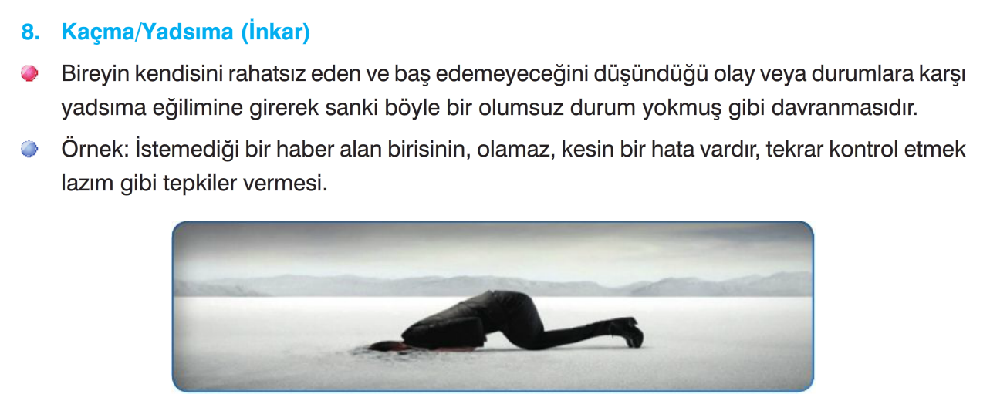
4-YADSIMA(İNKAR)
Kanser olan birinin „hayır ben hasta değilim‟ demesi.
Hırsızlık yapan birinin „ben çalmadım‟ demesi.
İstenmeyen olay ve durumları kabul etmeme ve yok sayma.
İhtiyarlayan birinin bu durumu kabul etmemesi
Trafik kazasında ailesini kaybeden birinin onların ölmediğini bir gün geri döneceklerini söylemesi
延时符

Slide 52
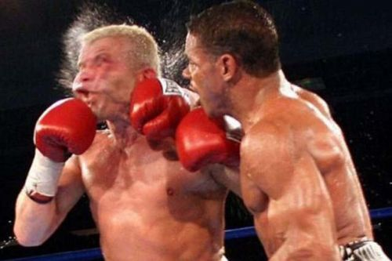
5-yüceltme
Çok asabi, saldırgan bir kişinin boksör olması.
Toplum tarafından istenmeyen, hoş karşılanmayan isteklerin, davranışların onaylanan ve beğenilen biçimlere dönüştürülerek sergilenmesidir.
Silahlara karşı ilgisi olan ve silah kullanmayı seven birinin asker olması.
Çok istediği halde çocuk sahibi olamayan bir bayanın çocuk yuvasında gönüllü anne olması.
延时符

Slide 53
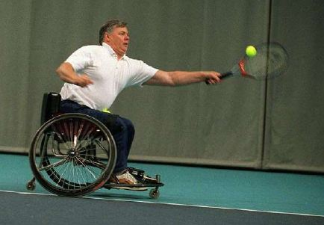
6-Telafi (ödünleme)
Boyu kısa olduğu için basketbol takımına giremeyen bir çocuğun güreş takımında başarılı sonuçlar elde etmesi.
Kişinin kendisini zayıf gördüğü bir alandaki eksikliğini kuvvetli olduğu başka bir alandaki başarısıyla örtmeye çalışmasıdır.
Okulda başarısız olan bir çocuğun şımarıklık yaparak ilgi çekmeye çalışması.
Geçirdiği çocuk felci yüzünden sakat kalan bir kişinin yoğun çalışmaları sonucu olimpiyat yüzme şampiyonu olarak hareket yetersizliğini ödünlemiştir.
延时符

Slide 54

7-KARŞIT TEPKİ OLUŞTURMA
Arkadaşını hiç sevmeyen ve onu kıskanan birinin ona çok yakın ve samimi davranması
Toplum tarafından istenmeyen duygu, düşünce ve davranışların tam karşıtı bir tutum geliştirmedir.
Yani bireyin gerçekte hissettiği duyguların tam aksini yapması.
Halıya çay döken komşusunun çocuğuna çok kızan bir ev hanımının „olsun canım önemli değil, çocuğa bir şey olmadı ya‟ demesi.
Cimri birinin cömert gibi davranması
延时符

Slide 55
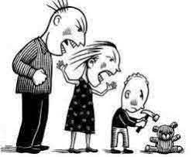
8-Yer yön deĞiŞtirme
Müdürüne karşı kızgınlığını, öfkesini ifade edemeyen bir memurun eve geldiğinde karısına bağırması.
Kişinin söz konusu duygu, düşünce ve davranışlarını o konuyla hiç ilgisi olmayan; fakat denetimi altında, gücünün yettiği bir kimseye ya da nesneye yöneltmesidir..
Telefonda kızan kişinin telefonu yere fırlatması.
Eşine kızan bir kadının mutfakta tabağı kırması.
Eşeğini dövmeyen semerini döver
延时符

Slide 56
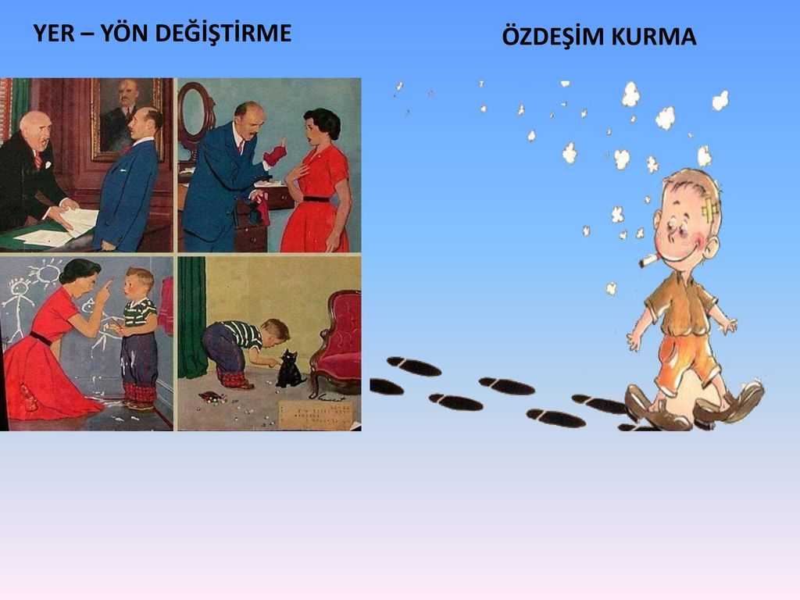
9-Özdeşim Kurma
Başarısız bir öğrencinin, okulun en çalışkan öğrencisinin özelliklerinden bazılarını taklit etmesi.
Bireyin kendi özelliklerini beğenmediği durumlarda, istediği özelliklere sahip olan başka biriyle veya bir grupla özdeşleşmesidir.
Başka bir kişinin ya da grubun özelliklerinin, duygu ve davranışlarının benimsenmesidir.
Kadınların sevdikleri sanatçılar gibi saçlarını yaptırmaları.
Okumamış annenin okumuş kızıyla övünmesi
Babası gibi doktor olmak isteyen 6 yaşındaki can oynadığı oyunlarda babasının, stetoskobunu, önlüğünü ve bazı aletlerini kullanarak doktor rolü yapması
延时符

Slide 57

10-HAYAL(fantezi) kurma
Üç yıldır YKS’yi kazanamayan bir gencin kendini istediği üniversiteyi, istediği bölümü kazanmış gibi hayal etmesi.
Kişinin karşılanmayan istek, dürtü ve ihtiyaçlarının hayal yoluyla giderilmesidir.
Kişi kendini içinde olduğu durumda değil de, içinde olmak istediği durumda kendini hayal edip, gerçeklerden uzaklaşarak kaygıyla baş etmeye çalışır.
Fakir bir çocuğun kendisini dünyaca ünlü bir futbolcu gibi hayal etmesi.
Birinin emri altında çalışmaktan nefret eden bir kişinin, şirketinin patronu olarak kendini hayal etmesi.
İşsiz bir gencin ilk maaşını almış elinde poşetlerle eve geldiğini hayal etmesi
延时符

Slide 58
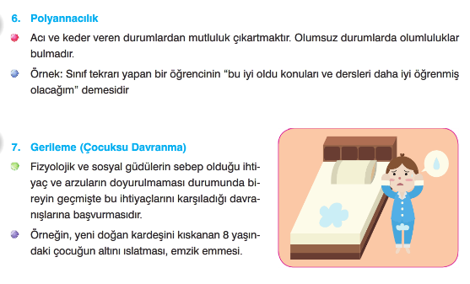
11-GERİLEME
Anaokuluna giden altı yaşındaki Emre‟nin biberonla süt içmek istemesi
Bireyin içinde bulunduğu gelişim aşamasından daha önceki ve daha basit bir gelişim aşamasına dönmesi ve o dönemin özelliklerine göre davranması.
On yaşındaki bir çocuğun kardeşi doğduktan sonra onun gibi altını ıslatmaya başlaması.
Bir yetişkinin kaygılandığında kekelemesi, kızarması
Bir gencin 10 yaşındaki bir çocuk gibi bağırıp çağırması ya da ağlaması
延时符

Slide 59

12-POLYANACILIK(tatlı limon)
Trafik kazasında arabası hurdaya dönen birinin „olsun cana geleceğine mala gelsin‟ demesi.
Kişide hayal kırıklığı ve olumsuzluk yaratan bir durum ya da olaya karşı iyi tarafından bakmadır. Yani olumsuz bir durumdan dahi olumlu bir yan çıkarmadır.
Cüzdanı kaybettim, bu bana iyi bir ders oldu bir diğer sefere daha dikkatli olmaya çalışırım.
Kolu kırılan kişinin iyi ki bacağın kırılmadı vs.
İşten kovulan birinin «nihayet alime biraz vakit ayıracağım bu şekilde demesi
延时符

Slide 60
R
H
U
SAĞLIĞININ TEMELLERİ
RUH SAĞLIĞININ ÖNEMİ
VE ANORMAL DAVRANIŞ TÜRLERİ

Slide 61
RUH SAĞLIĞI NEDİR?
Bireyin kendisiyle, çevresiyle barışık ve uyumlu olması, dengeli, tutarlı duygu ve düşüncelere sahip olmasıdır.

Slide 62
RUH SAĞLIĞI İYİ OLAN BİREYLERİN GENEL ÖZELLİKLERİ
Kendisini ve çevresini gerçekçi bir biçimde algılayabilen, kendine güvenen, insanlara saygı duyan ve seven, kendisiyle barışık olan.
Yeniliklere açık olan, farklılıkları anlayışla karşılayan, esneklik ve saygı gösterebilen
1
4
2
Başarısızlıklarını, hayal kırıklıklarını olumlu bir biçimde kabul edebilen, problemleri çözümleyebilen
5
Kendisini eleştirebilir, doğru ve yanlışlarını, güçlü ve zayıf yönlerini kendisine söyleyebilir.
Değişen durumları değerlendirebilen, yeni seçenekler sunabilen, kendisi ve çevresi için en yararlıyı seçip uygulayabilen
3
6
Aşırı kaygı ve kuruntulardan uzak durabilen
7
Tutum ve davranışlarıyla kendisine ve çevresine rahatsızlık veren değil huzur ve neşe verebilen
9
Görev ve sorumluluklarını yerine getirebilir.
8
Empati kurabilen, sosyal ilişkileri güçlü olan
10
Savunma mekanizmalarını az kullanır.

Slide 63




Slide 64

RUH SAĞLIĞI AÇISINDAN NORMAL VE NORMAL DIŞI KAVRAMLARI
Normal davranış yer, zaman ve duruma uygun olan, çoğunluğun doğru kabul ettiği davranıştır. Yer, zaman ve duruma uygun olmayan, çoğunluğun doğru kabul etmediği davranışlar ise normal değildir. Normal dışı davranış “istatistiksel olarak” seyrek rastlanandır. Örneğin günde birkaç defa el yıkamak normalken defalarca el yıkamak normal değildir.
Yerine göre gülmek doğal kabul edilir ve normaldir. Herkesin üzgün olduğu bir hasta ziyaretinde kahkahalarla gülmek ise normal değildir. Bir davranışın normal ya da normal dışı sayılması o davranışın yapıldığı ortama, yere, zamana, davranışın sayısına ve şiddetine bağlıdır ve görecelidir. Herkes zaman zaman alıngan, bencil, çekingen, korkak ya da titiz olabilir.
Bu davranışlar sürekli ve günlük rutini aksatıcı hâle geldiğinde normal dışı olarak kabul edilir. Yeterince bilinçli olmayan toplumlarda bireyin davranışlarının normal dışı olarak nitelenmesi olumsuz sosyal tepkilere neden olabilir ve bireyin durumunu daha kötü hâle getirebilir. Bu nedenle kişinin davranışlarına normal dışı tanısı sadece uzmanlar tarafından konulabilir.

Slide 65


RUH SAĞLIĞINI KORUMADA DENGE, EMPATİ VE HOBİLER
RUHSAL DENGE
Ruhsal denge insanın duygu, düşünce ve davranışları arasındaki uyumdur. Bu uyumun bozulması durumunda birey çeşitli yollarla bu dengeyi sağlamaya çalışır. Örneğin bilişsel uyumsuzlukta birey, dengeyi tekrar sağlamak için davranışına mantıklı gerekçeler bulmaya çalışır.
Eksikliği hissedilen isteklerin ve ihtiyaçların tamamen karşılanması çoğu zaman mümkün değildir. Ayrıca birey birçok şeye sahip olmasına rağmen doyumsuz ve mutsuz olabilir. Bu anlamda tüm ihtiyaçların karşılandığı bir denge durumu sağlamak ruhsal açıdan zordur.
Ruh sağlığını korumada bireyin hem kendisi hem de çevresi ile olumlu iletişim kurması önemlidir.. Birey kendisiyle ilgili sürekli “başaramam”, “yapamam” gibi olumsuz ifadeler kullanırsa bir süre sonra başarısız olduğunu düşünür ve hisseder. Bu negatif düşünce ve hisler kendini gerçekleştiren kehanete dönüşerek bireyin davranışlarına da yansır. Çevreyle olumlu iletişim kurmak çok şeyi değiştirebilir. Çevreyle olumlu iletişimin en etkili yolu empati kurmaktır. Empati karşıdaki kişinin duygu ve düşüncelerini anlamak ve anladığını ifade etmektir Empatik iletişimde amaç, bireye öğüt ve tavsiyeler vermek ya da teşhis koymaya çalışmak değildir. Empatik düşüncenin asıl amacı anlaşıldığını hisseden bireyin duygularını empati kuran kişiye rahatlıkla anlatması ve bu sayede rahatlamasıdır.

Slide 66


RUH SAĞLIĞINI KORUMADA DENGE, EMPATİ VE HOBİLER
HOBİLER
Küçük yaşlardan itibaren edinilen, yetişkinlikte de devam eden ve çeşitlenen bu hobiler bireyin kaliteli zaman geçirmesini sağlayarak hem beden hem de ruh sağlığını korur. Hobiler geleneksel ruh sağlığı uygulamalarında meşguliyet terapisi adı altında ele alınır

Slide 67
ANORMAL DAVRANIŞ TÜRLERİ
ANKSİYETE-KAYGI
KAYNAKLI BOZUKLUKLAR
DUYGUDURUM
BOZUKLUKLARI
PSİKOMATİK
(SOMATOFORM)
BOZUKLUKLAR
ALKOL
VE UYUŞTURUCU
BAĞIMLILIĞI
UYKU
BOZUKLUKLARI
KİŞİLİK
BOZUKLUKLARI

Slide 68



1-DUYGUDURUM BOZUKLUKLARI
C-
MANİK-DEPRESİF BOZUKLUĞU
A-
DEPRESYON
(ÇÖKKÜNLÜK)
B-
TAŞKINLIK
(MANİ)

Slide 69


1-DUYGUDURUM BOZUKLUKLARI
DEPRESYON
(ÇÖKKÜNLÜK)
TAŞKINLIK
(MANİ)
MANİK-DEPRESİF BOZUKLUĞU
A-
B-
C-
En yaygın görülen duygu durum bozukluğudur.
Bu hastalar karamsar, isteksiz, üzgün, umutsuz ve mutsuzdurlar.
Kendilerini değersiz ve yetersiz görürler, aşırı yada uygun olmayan suçluluk duyguları içindedirler.
Dikkatlerini bir konuya odaklayamazlar bu nedenle öğrenemezler, bellek bozuklukları vardır.
bedensel etkileri hastaların kilosu değişir, uykuları bozulur, enerjileri azalır, kendilerini yorgun hatta bitkin hissederler.
Depresyon kişinin yaşam kalitesini olumsuz etkiler.
Normal insan gücünün üstünde bir enerji ve etkinliğe sahip olma, sınırsız umut ve planlara sahip olma halidir.
Bu hastalar hiç olmadıkları kadar mutlu ve neşelidirler.(aşırlık vardır) duygularını kontrol edemezler.
Depresyonun tersine kendine olan güvenleri aşırı artmıştır. Aşırılıklarından dolayı sağlıklı bir davranış ortaya koyamazlar.
Bu hastalık bipolar bozukluk olarakta bilinir.
Depresyon ve manik dönemelerin döngüsel olarak birbirini izlemesi halidir.
Genelikle depresyon dönemi manik dönemden uzun sürer.
Manik durumda kişi aşırı mutlu, konuşkan, umursamaz, enerjik ve hareketlidir. Kişi birdenbire çöküntü, üzüntü ve umutsuzluk dönemi olan depresif döneme geçer.

Slide 70




2-PSİKOSOMATİK(SOMATOFORM) BOZUKLUKLARS
Bedensel bozuklukları taklit eden psikolojik kökenli bozukluklardır. Korku, kaygı gibi psikolojik nedenlerden kaynaklanan bedensel rahatsızlıklardır. Psikosomatik bozukluklar, duyguların açık olarak belli edilmediği kültürlerde daha sık görülür. Fiziksel bir temeli olmayan baş, sırt, eklem ağrısı gibi bedensel yakınmalarla kendini gösterir. Bu yakınmalar kol ve bacaklarda kısmi felç, tamamen ya da kısmi körlük gibi daha ciddi boyutta da olabilir. Psikosomatik bozukluklarda ruhsal ve bedensel bulguların bir bütün olarak ele alınması gerekir
KONVERSİYON HİSTERİSİ
DİSMORFİK BOZUKLUK
(BEDEN BİÇİMİNE TAKINTILI BOZUKLUK)
Kişinin görünüşü konusunda yüksek kaygı duymasıdır. Ancak görünüşle ilgili kusur tümüyle hayalidir yada küçük kusur orantısız olarak büyütülmektedir.
Konversiyonun kelime anlamı döndürmedir.
Organik bir neden olmaksızın körlük, sağırlık, konuşamama gibi beden duyumları ile ilgili kayıplar şeklinde görüler rahatsızlık halidir.
PSİKOSOMATİK
BOZUKLUKLAR
HİPKONDRİAZİS
(HASTALIK HASTALIĞI)
HİSTERİ
Organik bir neden yokken abartılmış fiziki yakınmalardır.
Hasta tüm vaktini gerçek olmayan hastalıklarına çare aramakla geçiririr, onunla meşgul olur.
Çatışma ve bastırma sonucu duyguların mide ağrısı, baş ağrısı ve bayılma gibi fizyolojik belirtiler şeklinde ortaya çıkmasıyla kendisini gösteren bir bozukluktur.
Daha çok kadınlarda görülür.

Slide 71
3-ANKSİYETE-KAYGI KAYNAKLI BOZUKLUKLAR
Kötü bir şey olacağı endişelerine kalp çarpıntısı, nefes alamama, kaslarda gerginlik gibi fiziksel belirtilerin de eklendiği yoğun korku hâli olarak tanımlanabilir. Kaygı bozukluklarının oluşmasında genetik faktörler, beyin nörokimyasındaki değişiklikler, kişilik özellikleri ve stres yaratan olaylar etkilidir.
1
2
3
YAYGIN KAYGI BOZUKLUĞU
PANİK ATAK
FOBİ
Panik atak aniden bastıran kaygı atağı ve nöbetidir.
Çok kötü bir şeyin olacağı beklentisini fizyolojik etkilerle birlikte yaşamadır.
Çarpıntı,nefes daralması vb.
Belirli bir nesne ve olay için duyulan, mantıksal olmayan aşırı korkudur.
İnsanlar fobilerinin başlama nedenlerini çoğu zaman hatırlayamazlar. En sık karşılaşılan fobiler kapalı yer, yükseklik, karanlık, evcil hayvan, açık alan, örümcek, yılan, uçak korkusudur. Hafif şiddette oldukları ve günlük yaşamı etkilemedikleri sürece fobilerin zararı yoktur.
Her gün birçok olay ve etkinlik hakkında yüksek kaygı duymadır.
4
5
6
OBSESYON
KOMPÜLSİYON
OBSESİF-KOMPULSİF BOZUKLUK
Takıntının hem düşüncede hem davranışta birlikte yaşanması halidir.
Obsesif-kompulsif kişilik bozukluğu olanlar, yapılan iş veya etkinliğin geneline ve asıl amacına değil ayrıntılarına takılırlar. Aşırı derecede katı, sabit, kuralcı, değişmez, düzenli ve rahatsız edecek derecede titizdirler
elleri defalarca yıkama, kapı tokmağına dokunmayı reddetme, kilit, ocak gibi şeyleri sürekli kontrol etme gibi davranışta takıntılara yani kompulsiyonlara dönüşebilir
Zihindeki takıntı ve saplantıdır. İstenmeyen, yineleyici ve sürekli düşünce, dürtü ve hayallerdir.
Kişinin kendini yapmaktan alıkoyamadığı, yineleyici davranışlardır.
Notes:
Tehdit edici bir durumla karşılaşıldığında endişelenmek, gergin hissetmek ve korkmak normaldir. Kaygı, vücudun tehlikeye karşı verdiği doğal bir tepkidir. Orta düzeyde kaygı dikkati, odaklanmayı ve uyanık kalmayı kolaylaştırır, bireyi harekete geçirir ve problemlerin çözümü için motivasyon sağlar. Bununla birlikte kaygının şiddeti ve süresi artarsa bireyin ruh sağlığı ve yaşamı bu durumdan olumsuz etkilenmeye başlar.

Slide 72

4- ALKOL VE UYUŞTURUCU BAĞIMLILIĞI
Alkol ve uyuşturucu kullanıma bağlı olarak zamanla bağımlılığının oluşmasıdır.
Madde bağımlılığı
Gerçekten kopmaya bedensel ve ruhsal çöküntüye neden olmaktadır.
Madde bağımlılığı
Madde bağımlılığı
Akıl ve ruh sağlığını bozan bir bağımlıktır.

Slide 73




5-uyku BozukluklarI
Uykunun Nicelik(süresi) Ve Niteliğindeki(kalitesi) Bozukluklardır.
Uykuya Geç Dalma Veya Dalamama, Sık Sık Uyanma, Aşırı Uyuma,
Uyurken Korkunç Rüyalar Görme
Uykuda Solunum Bozukluğu
Uyur Gezer Olma, Aşırı Uyuma

Slide 74
6-KİŞİLİK BOZUKLUKLARI
NARSİST KİŞİLİK
BOZUKLUĞU
BAĞIMLI KİŞİLİK
BOZUKLUĞU
OBSESİF-KOMPULSİF BOZUKLUK
ÇEKİNGEN KİŞİLİK BOZUKLUĞU
Bu bozukluk kendini diğer insanlardan üstün ve özel görme, başkasının doğrusunu kabul etmeyi güçsüzlük sayma, aşırı bencil ve benmerkezci olma gibi özelliklerle kendini gösterir. Bu kişilerin hayatlarında sevgi, saygı, empati, anlayış ve duygusallığa pek yer yoktur
kendini aşırı beğenirler ve sürekli dikkat çekmek ister başkalarının kendilerine hayran olmalarını ister.
Başkalarına bağımlı olan tek başına karar almakta zorlanan, bağımsız olamayan, yalnız kalmaya dayanamayan bireylerdir.
Bağımlı kişilik bozukluğu olanlar başkalarından destek ve öğüt almadan karar veremez ve iş yapamazlar. Başkalarının destek ve onayını yitirme korkusuyla isteklerini dile getirmekte güçlük çeker ve kolay kolay hayır diyemezler.
Bu bozukluk, kusursuz hata yapma korkusuyla mükemmeliyetçilik, kontrol ve düzen ile karakterize bir hastalıktır. Bu korku çoğu zaman karar verememe, işleri bitirme zorluğu ve ayrıntılarla meşgul olma ile sonuçlanır.
Başkaları tarafından eleştirilme, beğenilmeme korkusuyla başlarıyla ilişkiye girmekten çekinen kişilerdir.
ANTİSOSYAL KİŞİLİK
ŞİZOFRENİ
PARONOİD KİŞİLİK BOZUKLUĞU
DİSSOSİATİF BOZUKLUKLAR
(ÇOKLU KİŞİLİK)
Bu kişiler duygularını ifade edemeyen, sosyal ilişkiler kuramayan, soğuk, mesafeli, rekabetten kaçınan, yalnız kişilerdir. Genellikle gün boyu tek bir konuya odaklanır ve o konuya takılarak başka hiçbir etkinliğe katılmazlar, sırdaşları ve arkadaşları yoktur.
Birçok türü vardır. Halüsinasyon görme, konuşmada düzensizlik, kendi kendine konuşma, gülme, kendi yarattığı dünyanın gerçekliğine inanma, öz bakım eksikliği gibi belirtiler görülebilir.
Bu kişiler için diğer insanların duyguları ve hakları bir şey ifade etmez
Bu kişiler sorumluluk, sadakat ve vicdan gibi duygulardan uzaktırlar. Toplumsal kurallara uygun yaşamazlar ve sorumluluk taşımazlar, empati duygusundan yoksundurlar. İnsan ve hayvanlara saldırganlık, mülkiyete zarar verme, aldatma, hırsızlık, kuralları ihlal gibi suça ve tutuklanmaya yönelik davranışlar gösterirler
Gerçek dışı düşüncelere sahiptirler
Çok gururlu ve kuşkucudurlar.
Kişi kendisinin sürekli gözetlendiğini takip edildiğini sanır.
Birey önemli bir kişi olduğunu ve öldürülmek istendiğini düşünür.
tam ve geçerli bir kanıt bulunmaksızın kişinin aldatıldığından, takip edildiğinden, kullanıldığından, kendisine zarar verileceğinden aşırı derecede kuşkulanması olarak tanımlanabilir. Bu kişiler güvensiz, şüpheci, tedirgin, gergin, soğuk ve ciddidirler
Kişiliğin bölündüğü ve kişinin farkında olmadığı kişilik bozukluğudr.
Örneğin temel kişilik kibar ve zekiyese diğer kişilik kaba ve uçarı bir özellik gösterir.
Genelde kadınlarda görülür.
Notes:
Kişilik bozukluklarının çoğu belirtisi, çeşitli derecelerde her insanda zaman zaman görülebilir. Bu belirtilerin kişilik bozukluğu olarak kabul edilmesi için kişinin yaşadığı toplumun beklentilerinden belirgin olarak sapan ve sürekli olan davranış örüntülerine dönüşmüş olması gerekir. Kişilik bozukluklarında genetik yatkınlıkla birlikte anne baba tutumlarının, çocukluk çağında yaşanan travmaların, fiziksel ve kültürel çevrenin etkili olduğu düşünülmektedir.
ŞİZOFRENİ GENELDE 20-30 YAŞ ARASINDA----GENETİKLİK YÜKSEK---FLİM AKIL OYUNLARI
PARANOYA 40-50 YAŞLARDA ERKEKLERDE

Slide 75
  PSİKOLOJİK DESTEK TÜRLERİ
BİYOMEDİKAL YAKLAŞIM
BİLİŞSEL YAKLAŞIM
PSİKANALİZ(PSİKANALTİK) YAKLAŞIM
DAVRANIŞÇI YAKLAŞIM
TERAPİ

Slide 76
  PSİKOLOJİK DESTEK TÜRLERİ
BİYOMEDİKAL YAKLAŞIM
BİLİŞSEL YAKLAŞIM
Psikolojik rahatsızlıkların biyolojik nedenlerden kaynaklandığını ve rahatsızlıkların tedavisinde psikoaktif ilaçların kullanılması gerektiğini savunan yaklaşımdır. Tıbbı tedavi ilaçla, ameliyatla yada elektrik şokuyla gerçekleştirilir. Biyomedikal tedavide uzman, hastanın göstermiş olduğu belirti ve bulgulara göre tanı koyar ve ilaç yazar. Bu yaklaşımın tedavi sürecinde terapistin etkisi daha fazladır ancak iyileşme sürecinde hastanın da terapist ile iş birliği yapması beklenir
Problemin kaynağının yanlış düşünce, inanç ve hatalı şemalardan kaynaklandığını, bunların değiştirilmesi ile duygu ve davranışların da değişeceğini, böylece problemin çözüleceğini savunan yaklaşımdır.
Bilişsel yaklaşımın öncülerinden Aaron Beck’e (İrın Bek) göre insanın kendi kendine söylediği “Çok şanssızım.”, “Başarısızım.”, “Asla mutlu olamayacağım.” gibi olumsuz ifadeler bireyin düşünce ve duygu durumunu olumsuz etkiler.
Terapist, kişinin bu olumsuz ifade ve düşüncelerini fark etmesini ve değiştirmesini sağlamaya çalışır. Bu yaklaşım panik atak, depresyon, yeme bozuklukları gibi çeşitli semptomların tedavisinde etkilidir.
PSİKANALİZ(PSİKANALTİK) YAKLAŞIM
DAVRANIŞÇI YAKLAŞIM
Bilinçaltına önem veren bu yaklaşım ilk kez Sigmund Freud tarafından ortaya atılmıştır.
Psikanalitik yaklaşıma göre bastırılmış anı, düşünce ve istekleri barındıran bilinç dışı bölüm, çatışmalara yol açarak psikolojik ve fiziksel semptomlara neden olur.
Bastırılmış düşüncelerin ortaya çıkarılması için serbest çağrışım, rüya yorumu ve dil sürçmelerinin analizi gibi teknikler kullanılır.
Tedavide amaç, bireyin geçmiş yaşantılarının şu anki davranışlarını nasıl etkilediğini anlamaya çalışarak var olan problemi çözmektir.
Psikanalistlere göre davranışın değişmesi, bireyin kendi bilinç dışı süreçlerini ve çatışmalarını anlamasına ve içgörü kazanmasına bağlıdır.
Davranışsal yaklaşım gözlenebilir davranışlara odaklanır. Bu yaklaşım uyumsuz olan davranışın değiştirilip yerine uygun davranışın kazandırılmasını hedeflemektedir.
Bu yaklaşıma göre koşullanma yolu ile öğrenilen duygusal tepkiler, aynı öğrenme ilkeleri kullanarak unutturulabilir. Yapılan terapide edimsel koşullanma ilkeleri kullanılarak davranışlar biçimlendirilir. Bunu yaparken genelde ödüllendirme, olumlu davranışları pekiştirme, olumsuz davranışları söndürme, model alma ve sistematik duyarsızlaştırma gibi yöntemleri kullanır. Davranışçı yaklaşımda terapist bilinç dışı çatışmalardan çok davranışların ve düşüncelerin değişmesi üzerinde durur.

Slide 77






FAYDALI OLMASI DİLEĞİYLE
ERDAL AYDEMİR

